Slide 1


Estate Trainer
빅데이터로 알아보는 집값 변동요인과 그 상관관계
팀명 : E.T 팀장 : 박준택 팀원 : 김지현 심재진 진혜원 한재민

Slide 2
목차
서론
주제 선정
역할 분담
데이터 선정
본론
EDA 및 전처리
분석 과정
3. 결론
분석 결과
느낀 점

Slide 3

1-1
주제 선정
집값은 왜 변할까?

Slide 4



1-1
주제 선정
근 수년간 서울 및 수도권 부동산 가격변동이 크게 이슈화
부동산 데이터 분석 경진대회 → 우리만의 접근이 필요하다!
분석에 필요한 요인들과 데이터가 많아 분석가의 역량을 보여줄 수 있다.
→ Therefore, 흥미롭다!

Slide 5

1-2
역할 분담
🙋‍
박준택 (팀장)
- 팀 조율
- 노드맵 구현
- 데이터 수집
- 코드 종합 및 수정
김지현 (팀원)
- 노드맵 구상
- 데이터 수집
- 데이터 연산
- 발표
진혜원 (팀원)
- 데이터 수집
- 데이터 취합
- 데이터 전처리
- PPT 제작
심재진 (팀원)
- 데이터 수집
- 데이터 전처리
- 데이터 취합
한재민 (팀원)
- 데이터 수집
- 데이터 전처리
- 데이터 시각화
- 회귀모델 제작

Slide 6
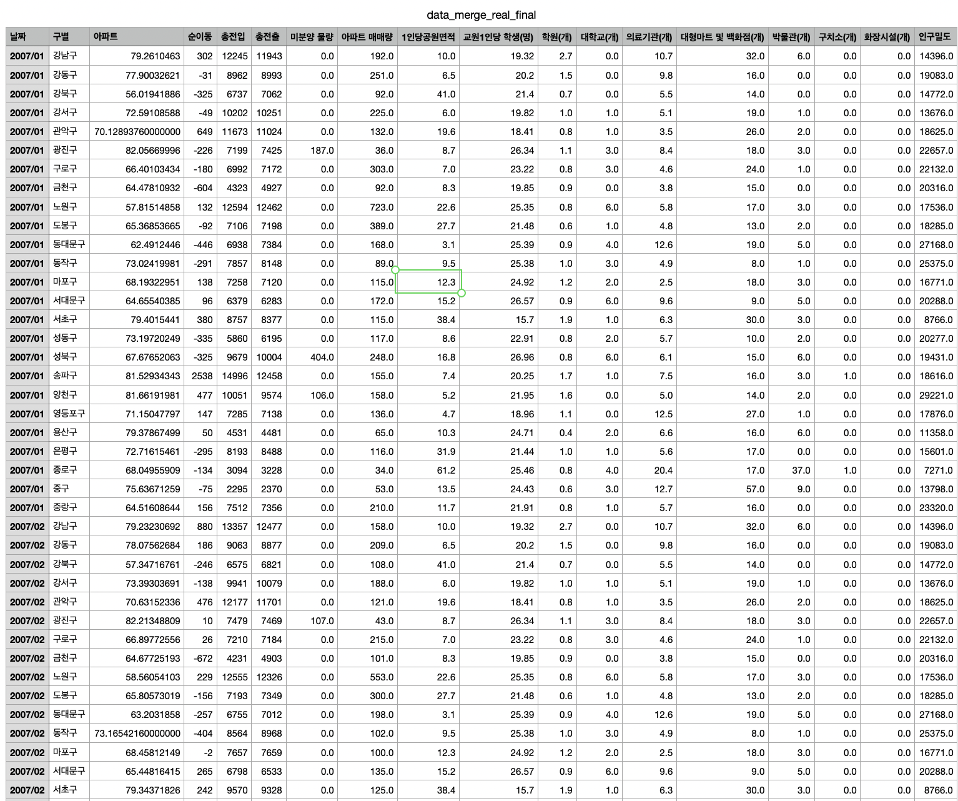
1-3
데이터 선정
아파트매매지수
아파트 매매량
인구밀도
인구 순이동
미분양 물량
구치소
학원
대학교
학생 수
의료기관
화장시설
박물관
공원
대형마트, 백화점
통계청, 서울열린데이터광장 등 여러 웹사이트에서 적절한 데이터 탐색 후
구별/연/월별 14가지의 요인 선정

Slide 7
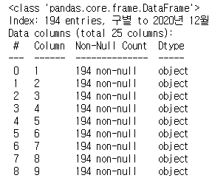
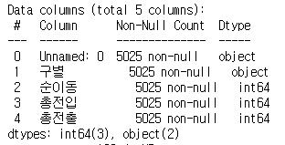
2-1
EDA 및 전처리
Column type 및 Null값 확인

Slide 8
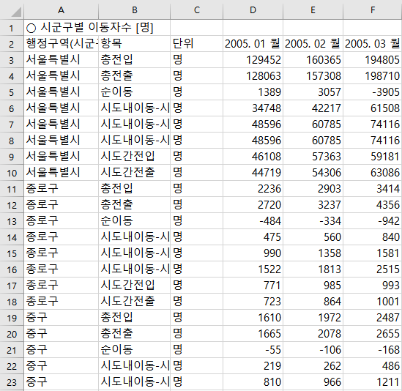
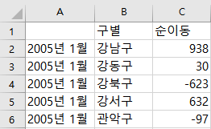

2-1
EDA 및 전처리
유동인구 데이터
불필요한 행 삭제 및 구별 column 이름 통일

Slide 9
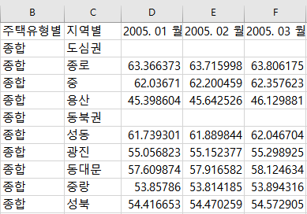
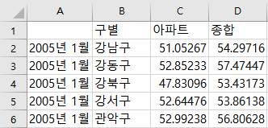
2-1
EDA 및 전처리
매매가격 지수 데이터
불필요한 행 삭제 후 구별 column 이름 통일 및 ‘~구’ 붙이기

Slide 10
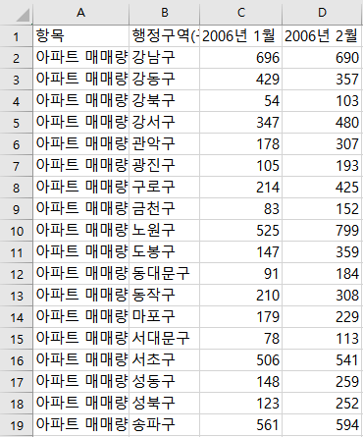
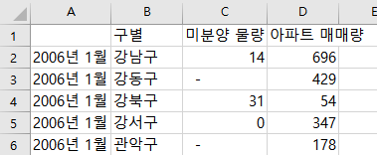
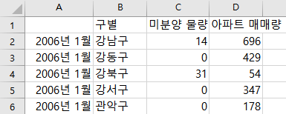
2-1
EDA 및 전처리
미분양 물량 데이터
구별 column 이름 통일 Null값 제거 및 대체

Slide 11
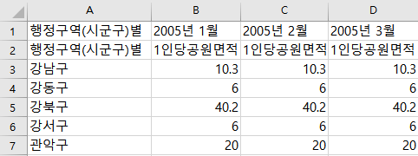
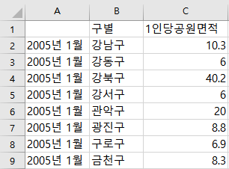
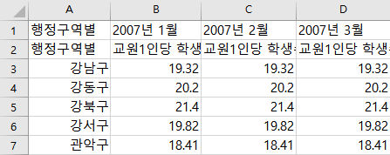
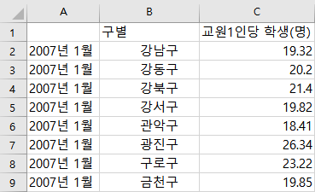

2-1
EDA 및 전처리
편의시설 데이터
불필요한 행 삭제 후 구별 column 이름 통일 및 형식 맞춰주기

Slide 12
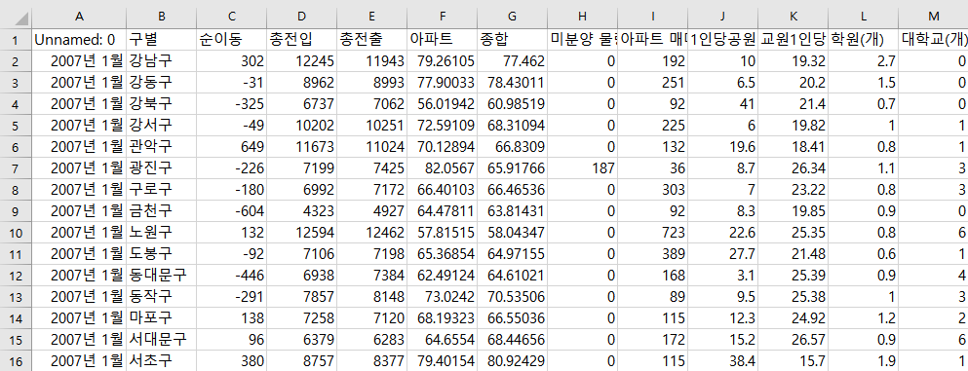
2-1
EDA 및 전처리
데이터 취합
연도별/구별 기준으로 전체 데이터 취합하기 위해
날짜 형식 맞춰준 후 merge

Slide 13
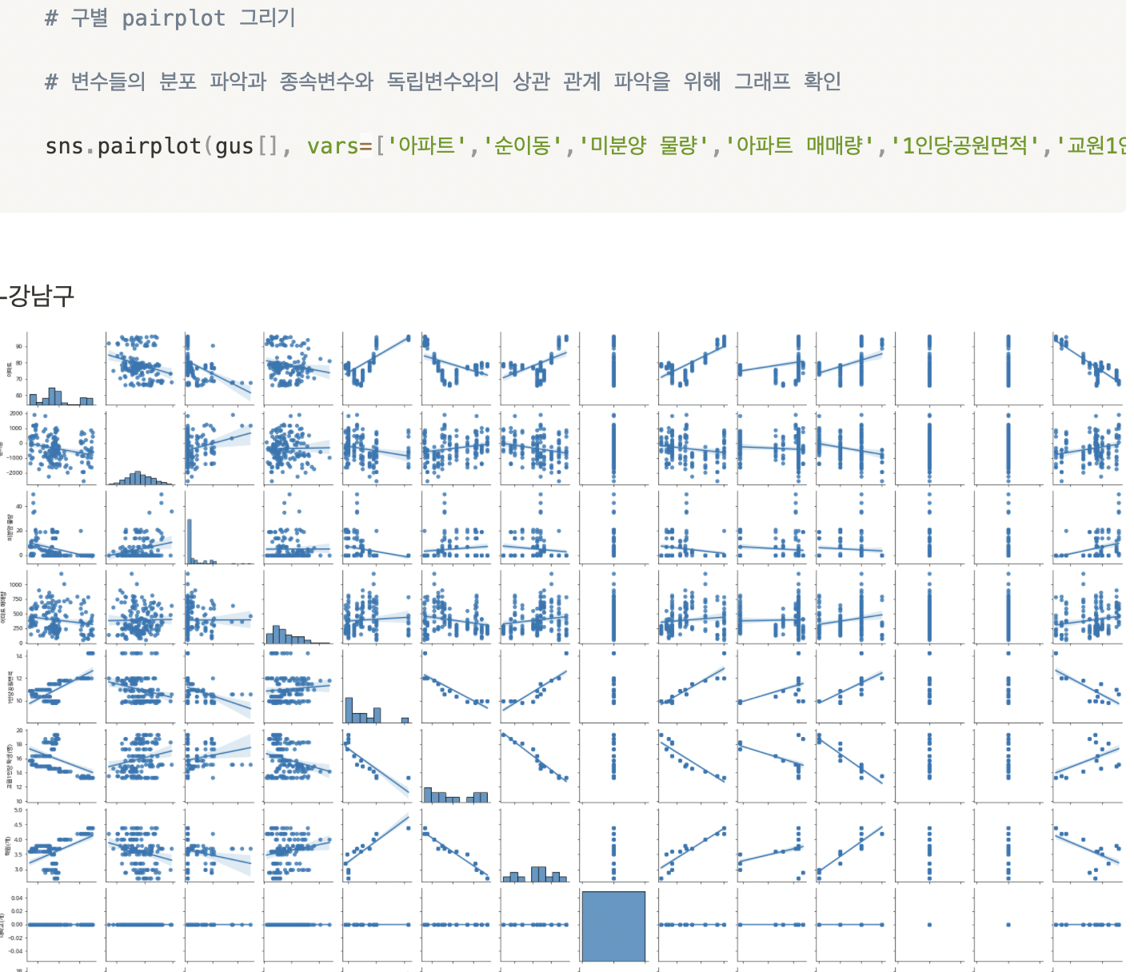
2-2
분석 과정
변인간 상관관계 시각화 후 상관도가 확실한 독립변인 선정

Slide 14
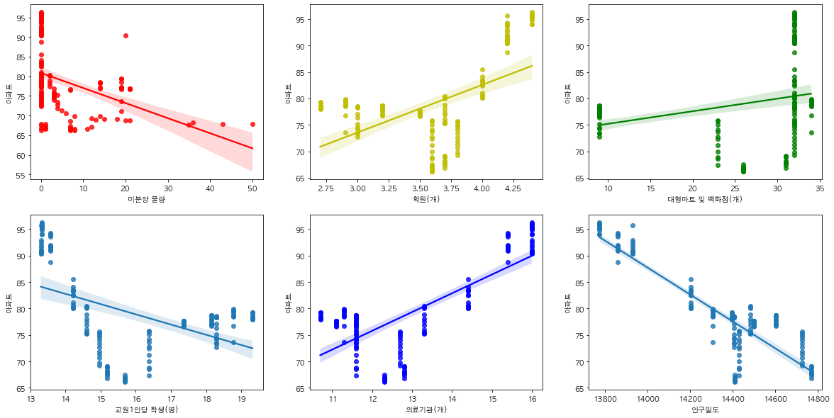
1-3
2-2
분석 시각화
분석 과정
6가지 선별요인에 대한 상관 관계 그래프

Slide 15






1-
2-2
데이터 선정
분석 과정
교원 1인당 학생 수
의료기관
인구밀도
대형마트 및 백화점
학원
미분양 물량
최종 선별 요인

Slide 16

2-1
2-2
분석 과정
분석 과정

Slide 17

2-1
2-2
분석 과정
분석 과정
총 6가지의 요인을 선별하였으나 이미 부동산데이터 경연대회에서
유사한 내용이 포함되었음을 확인
기존 경연대회 내의 분석내용은 정확도도 높고 잘 정리되어 있었지만
서울이라는 특이성을 포함하고 있지 않아
해당내용을 포함하되 E.T 팀만의 특색 있고 설득력 있는 모델을 구상하고자 함

Slide 18
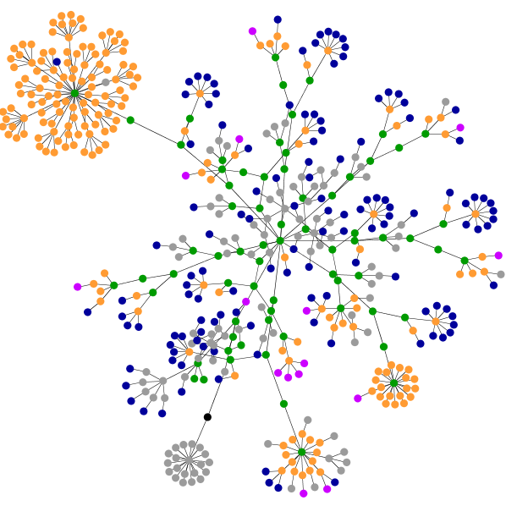
2-1
2-2
분석 과정
분석 과정
노드맵 연산!

Slide 19
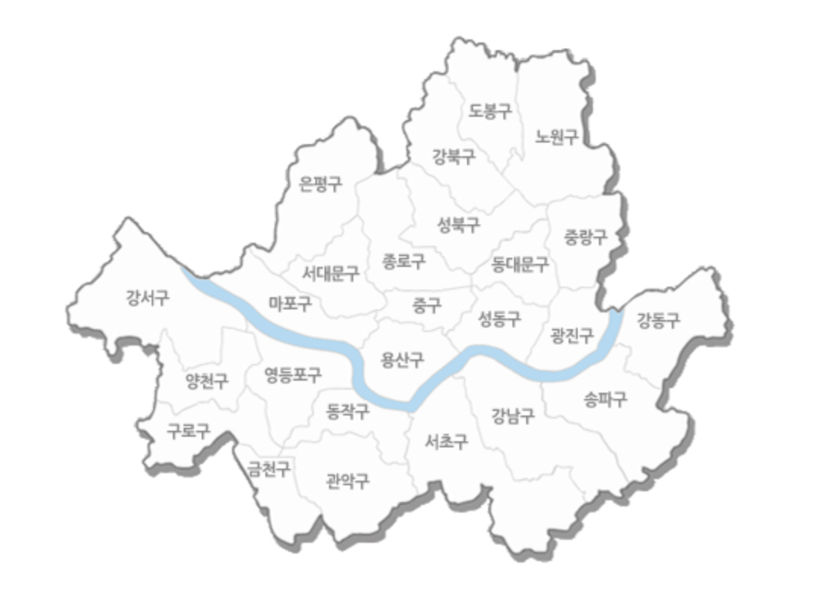




2-1
2-2
분석 과정
분석 과정
서울은 금융, 상업, 관광, 유흥 지구가 대한민국에서 가장 발달하여있으며 이 모든 지구가 모여있다
→ 각각의 지구의 위치와 존재가 집값과 밀접한 연관이 있을것이다

Slide 20
1-2
2-1
2-2
데이터 선정
분석 과정
분석 과정
금융 지구

Slide 21
1-2
2-1
2-2
데이터 선정
분석 과정
분석 과정
상업 지구

Slide 22
1-2
2-1
2-2
데이터 선정
분석 과정
분석 과정
관광 지구

Slide 23
1-2
2-1
2-2
데이터 선정
분석 과정
분석 과정
유흥 지구
유흥 지구

Slide 24
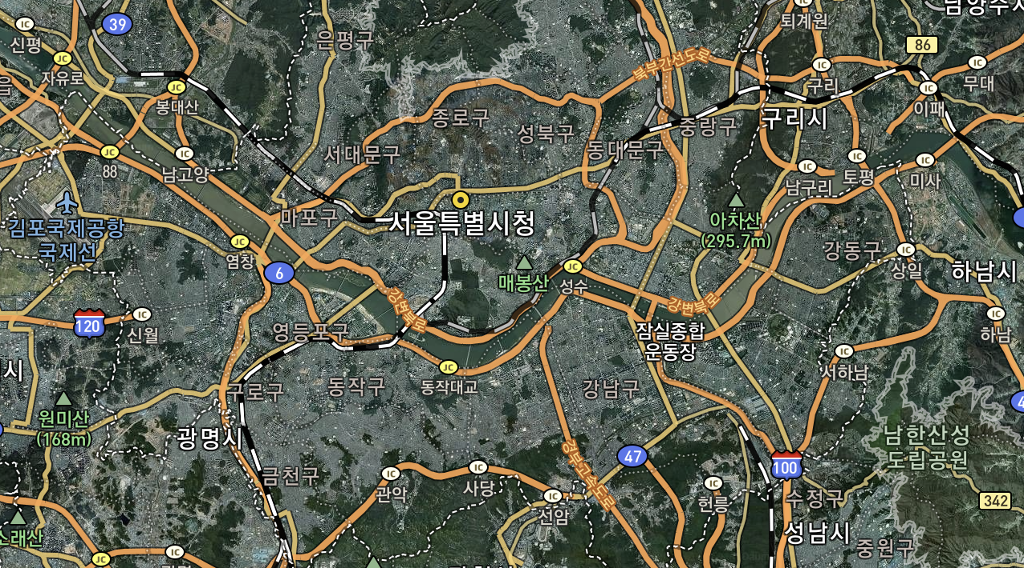
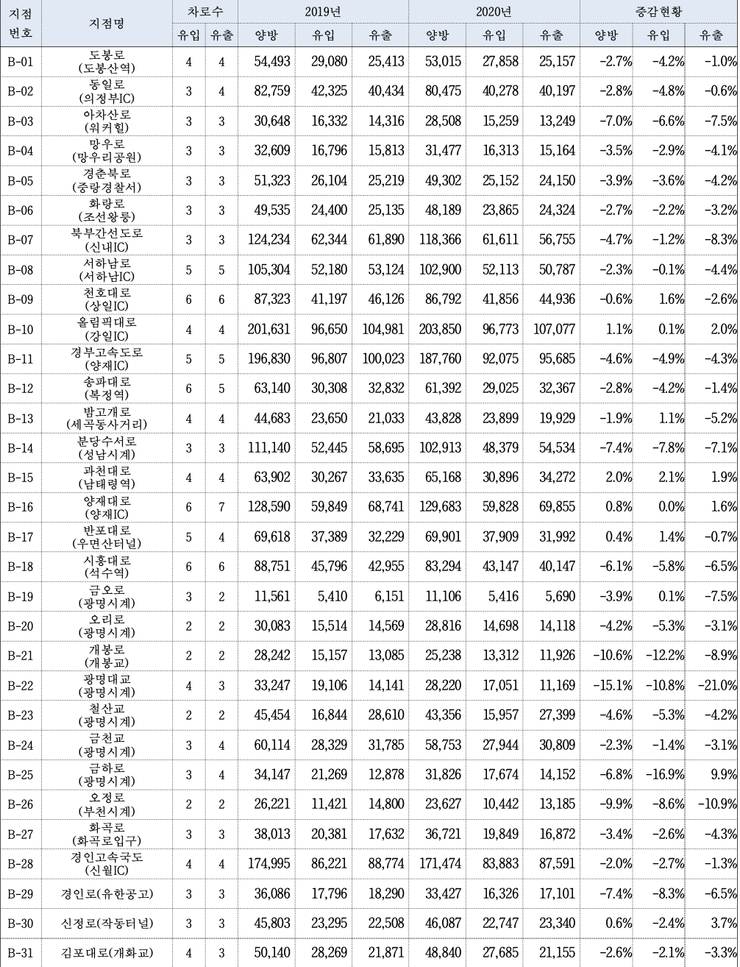
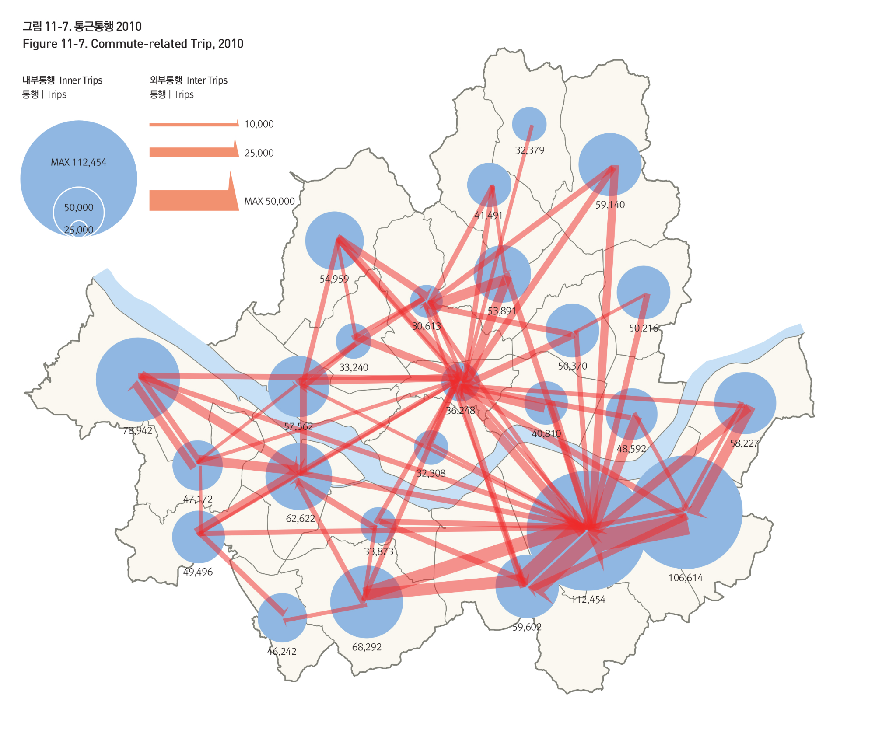

Slide 25
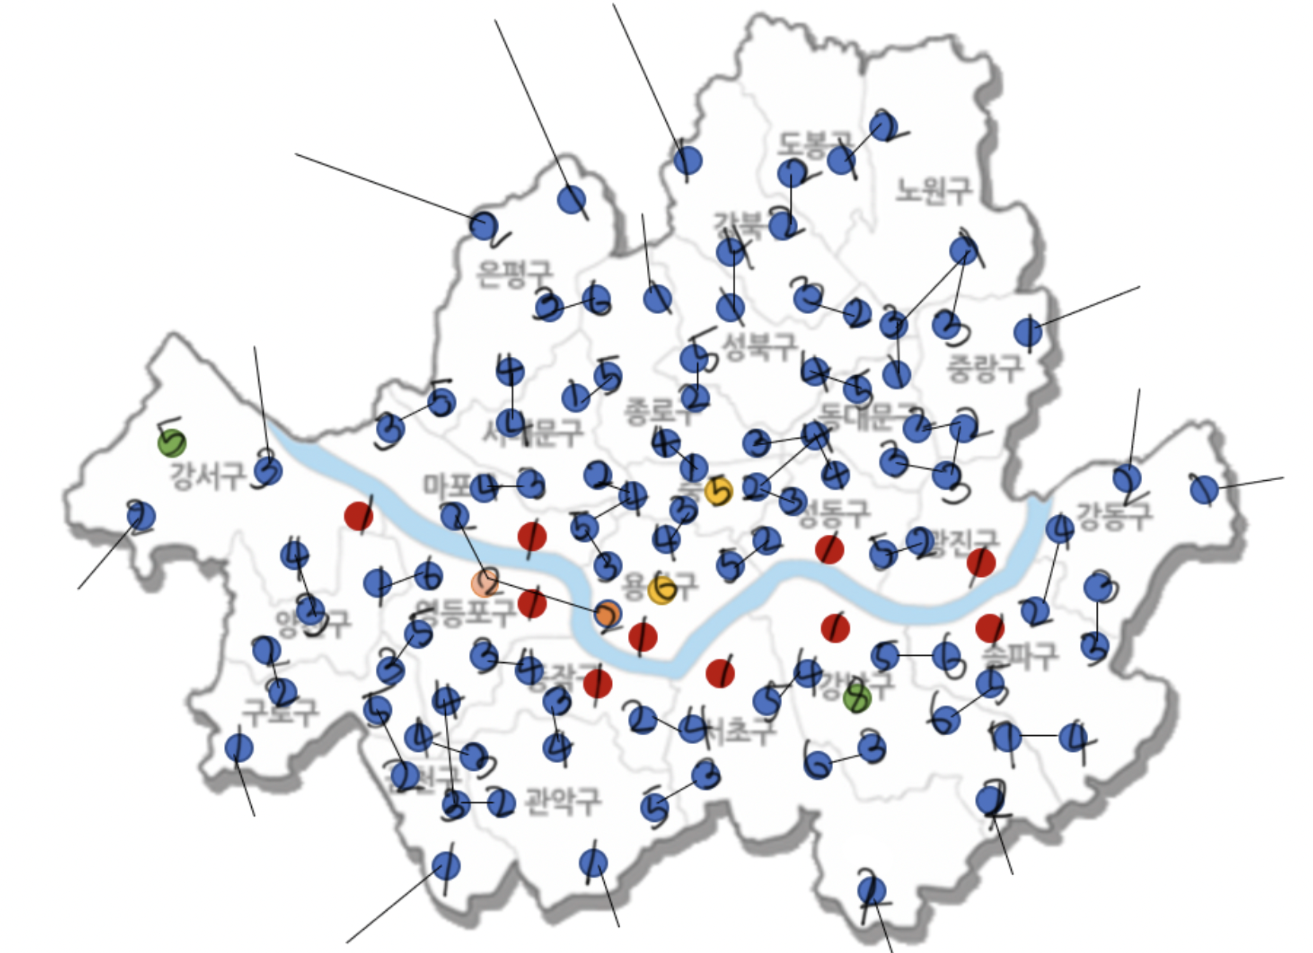
1-2
2-1
2-2
데이터 선정
분석 과정
분석 과정
노드맵 완성!

Slide 26
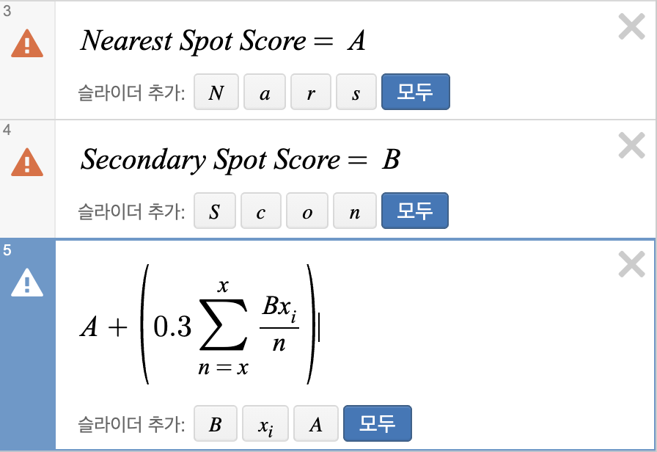
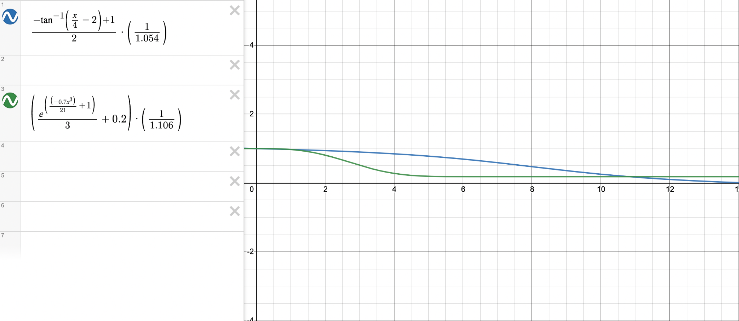
2-1
2-2
분석 과정
분석 과정
통계분석을 통한 수식을 대입하여 유사한 공식을 작성

Slide 27

2-1
2-2
분석 과정
분석 과정
채점 후 집값 데이터와 대조하여 오차 부분을
기존 데이터와의 상관 계수를 대입하여 시각화 하려 했지만,,,

Slide 28
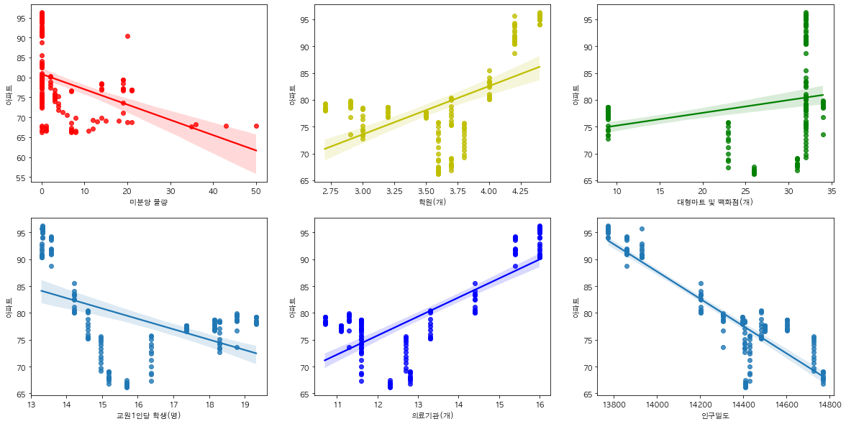
2-1
2-2
분석 과정
분석 과정

Slide 29
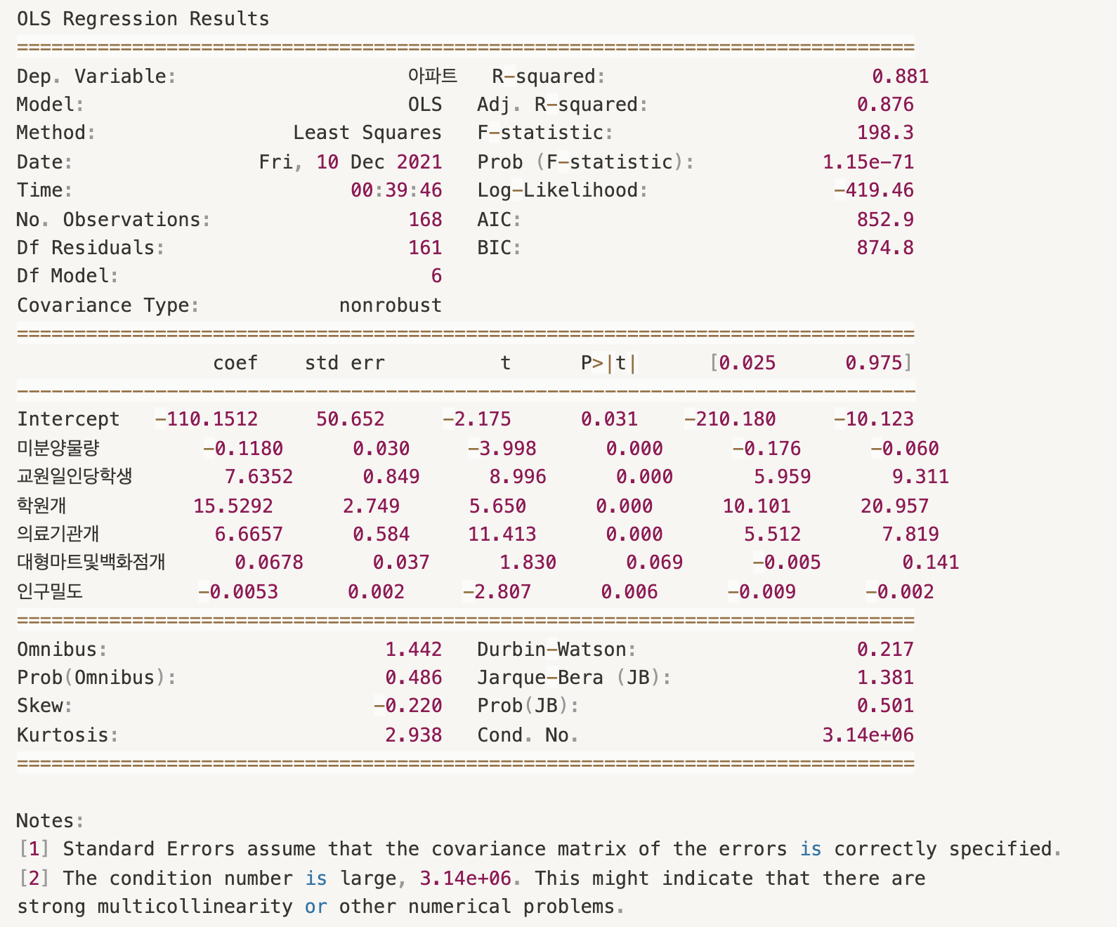
3-1
분석 결과
6개 변인과 아파트 가격의 상관관계(강남구)

Slide 30
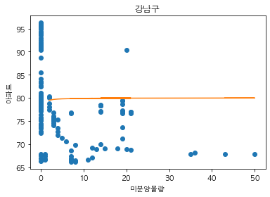
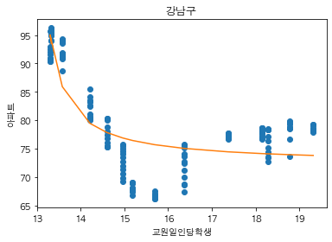
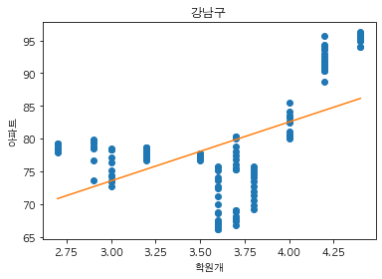
2-2
분석 시각화
편차가 심하게 나온 column의 fitting 작업 진행
<def x_func(x, a, b, c): y = (a/(x-b)) * abs(x-c) * (80 - (1/x)) return y>

Slide 31
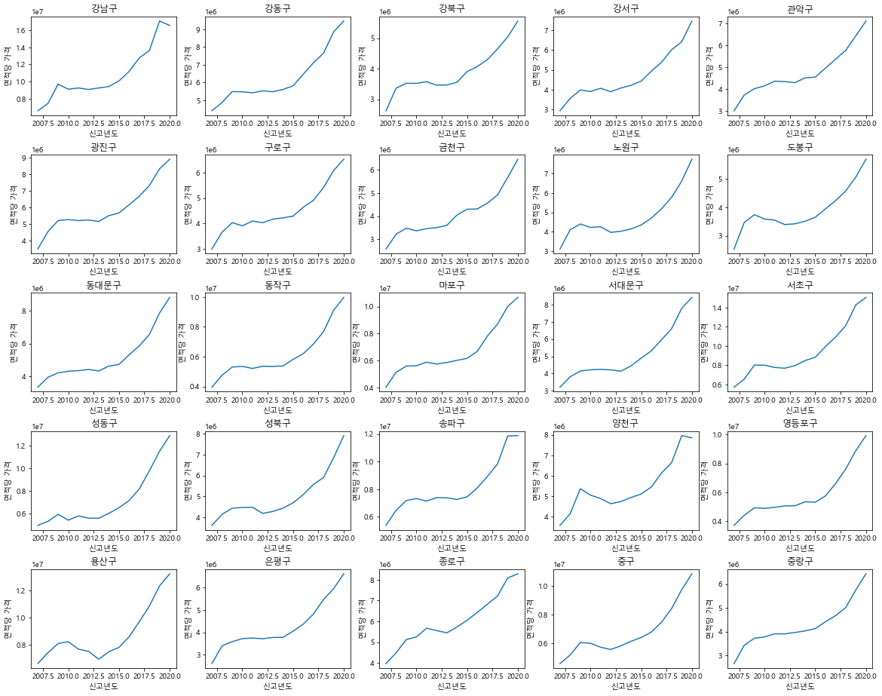
3-1
분석 결과
전체 구의 연도별 집값 변동 그래프

Slide 32
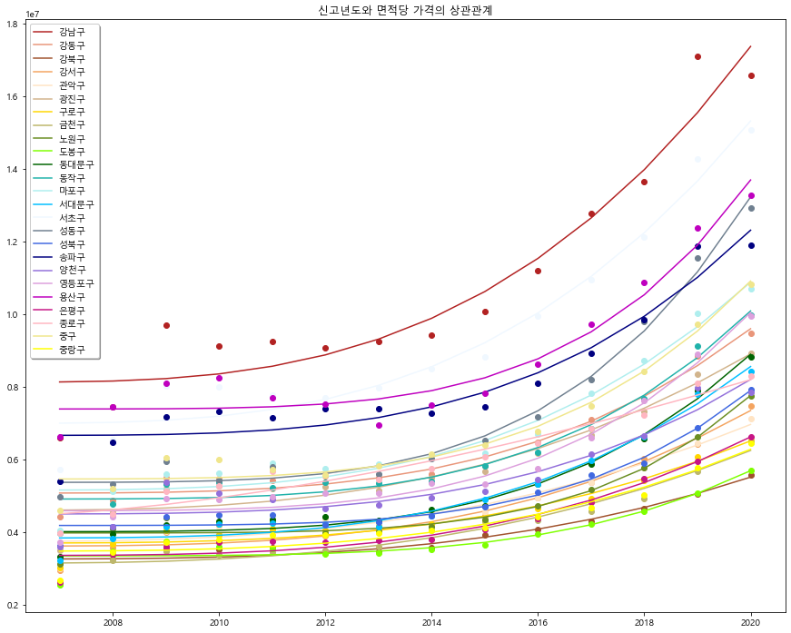
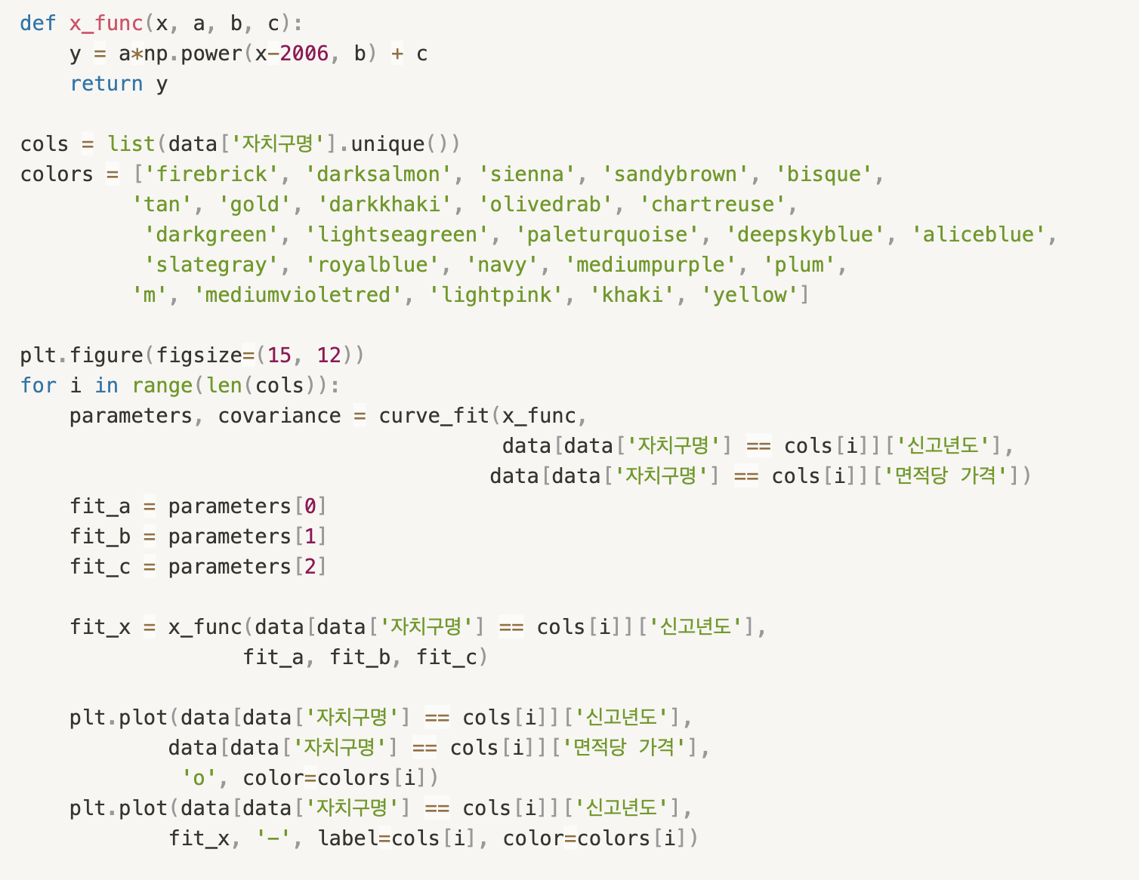
3-1
분석 결과
집값 변동 그래프 역시 fitting 작업을 통해 회귀선 수정

Slide 33
3-1
분석 결과
강남구 -> fit_a : 3679.871411166481 fit_b : 2.966321027646558 fit_c 8122433.905946602
강동구 -> fit_a : 526.4640595514143 fit_b : 3.432478335823713 fit_c 5067859.852056046
강북구 -> fit_a : 829.5542684503422 fit_b : 2.9960810795071935 fit_c 3253418.244783642
강서구 -> fit_a : 1147.6988034888595 fit_b : 3.0641875161049112 fit_c 3608858.348076838
관악구 -> fit_a : 3290.2654315675877 fit_b : 2.6092351664595714 fit_c 3737347.2500675865
광진구 -> fit_a : 2929.5320195916947 fit_b : 2.7630954655518316 fit_c 4595852.36761978
구로구 -> fit_a : 1007.6876170652669 fit_b : 3.006335514739337 fit_c 3692762.5447017485
금천구 -> fit_a : 2779.2736521155934 fit_b : 2.658950111827674 fit_c 3140121.64251576
노원구 -> fit_a : 9.415117950340461 fit_b : 4.889498671203871 fit_c 3970524.785051937
도봉구 -> fit_a : 38.93508866609398 fit_b : 4.170369902935234 fit_c 3338128.742140044
동대문구 -> fit_a : 166.36393131836212 fit_b : 3.897955922541373 fit_c 4005002.235216483
동작구 -> fit_a : 202.59172556260802 fit_b : 3.8455044111332133 fit_c 4903526.98591839
마포구 -> fit_a : 1086.2350831415054 fit_b : 3.2471613719203534 fit_c 5149248.368902413
서대문구 -> fit_a : 759.9486239125474 fit_b : 3.3094721477524844 fit_c 3831128.4999097255
서초구 -> fit_a : 3073.6585776626566 fit_b : 2.994936700560516 fit_c 6988416.724878395
성동구 -> fit_a : 153.06460697239368 fit_b : 4.109717130792506 fit_c 5362880.591134563
성북구 -> fit_a : 31.101559137224452 fit_b : 4.429948338312555 fit_c 4175949.9933245494
송파구 -> fit_a : 510.759673999233 fit_b : 3.5280762056303043 fit_c 6656151.088793071
양천구 -> fit_a : 422.9480578598705 fit_b : 3.439508246475248 fit_c 4492535.644413342
영등포구 -> fit_a : 164.26013015440023 fit_b : 3.944961880696144 fit_c 4580911.892995586
용산구 -> fit_a : 42.40539944930965 fit_b : 4.512740714062709 fit_c 7381880.5700173415
은평구 -> fit_a : 789.9279353347231 fit_b : 3.1549346676770242 fit_c 3351104.548203225
종로구 -> fit_a : 52257.687265143744 fit_b : 1.6185535126838946 fit_c 4445100.466716327
중구 -> fit_a : 169.58485995024694 fit_b : 3.9323836839520814 fit_c 5454600.552470798
중랑구 -> fit_a : 988.1420012386671 fit_b : 3.012414428284824 fit_c 3470966.5350443264
fit_a → 계수, fit_b → 지수, fit_c → 상수항

Slide 34
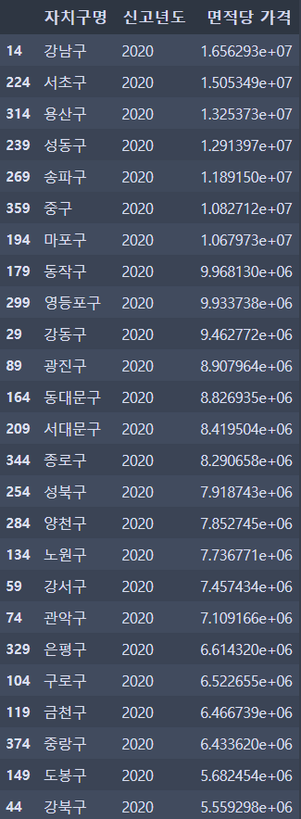
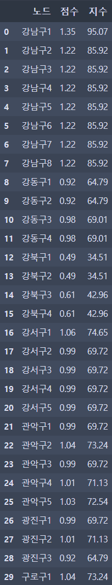
3-1
분석 결과
노드맵 점수
아파트 면적당 가격(2020)

Slide 35
3-1
분석 결과
서울시는 각 구마다 현저히 다른 집값과 상승률을 보임
주요지구로부터의 접근성, 편의시설, 학업 집중도, 분양 성취도와 물량에 밀접한 관계를 가지며 이에따라 집값상승률과 현재 집값의 추이를 예측할 수 있다고 판단

Slide 36

3-2
느낀점
이상치 처리의 부재
너무 방대한 양의 데이터
…

Slide 37
References
통계청 : https://kosis.kr/statisticsList/statisticsListIndex.do?menuId=M_01_01&vwcd=MT_ZTITLE&parmTabId=M_01_01&outLink=Y&entrType=
서울열린데이터광장 : https://data.seoul.go.kr/
한국 부동산 데이터 시각화 경진대회 : https://dacon.io/competitions/official/235724/overview/description
부동산 통계 뷰어 : https://www.reb.or.kr/r-one/statistics/statisticsViewer.do
행정안전부 주민등록 인구통계 : https://jumin.mois.go.kr/index.jsp
국토교통부 통계누리 : https://stat.molit.go.kr/
부동산지인 : https://aptqin.com/

Slide 38


